Slide 1
MED 11
ROMANTISMUS
23. dubna 2024

Slide 2
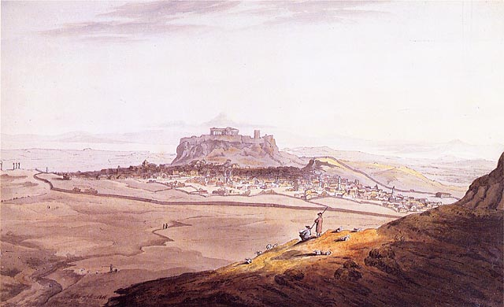
Literatura po r. 1821
Rokem 1821 končí řecké osvícenství. Novořecký stát alespoň první roky po svém vzniku řeší zásadní aktuální politické a hospodářské problémy a literatura se dostává do pozadí.
Literatura v duchu romantismu se pak dále rozvíjí především na Jónských ostrovech (Solomos) a od 30. let i v Aténách (stará aténská škola).

Slide 3
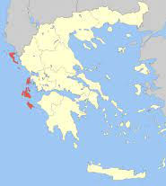
Dvě centra řeckého romantismu
Atény hlavním městem 1934, fanarioté, výstavba neoklasicistních Atén
Ionské ostrovy (Sedmiostroví)
Zakynthos, Kerkyra = Korfu

Slide 4
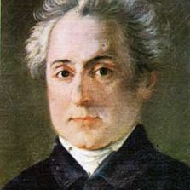
Dionysios Solomos (1798 Zakynthos – 1857 Kerkyra)
řecký národní básník
autor Hymnu na svobodu ( Ύμνος εις την ελευθερίαν)
romantismus

Slide 5
Periodizace Solomosova díla
1) 1818 – 1826/8
prvních deset let: „příprava“
pobyt na ostrově Zakyntos po návratu z Itálie
2) 1828 – 1855
vrcholná díla
pobyt na Kerkyře

Slide 6
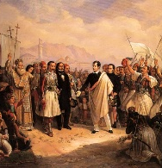
1. období (1818 – 1826)
první básně v italštině (dále v italštině korespondence a přípravy)
jediná sbírka Solomosových básní, která vyšla za autorova života Rime Improvvisate (1822)
Řecké básně:
bukolská poezie a idyly
básně věnované ženě (jako ideálu)
básně s motivem smrti (skutečné
i fiktivní postavy)
básně vznikají jako „cvičení“
(jazykové i formální)
Lord Byron v Messolongi

Slide 7
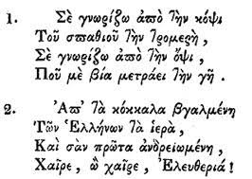
Hymnus na svobodu Ύμνος εις την ελευθερίαν
květen r. 1823
velký ohlas v Řecku (národní básník) i zahraničí
1825 vydána v Paříži ve francouzštině, dále překlady do italštiny (Mesolongi), němčiny, angličtiny, holandštiny aj.
výrazná podpora filhelénského hnutí
zhudebnil Nikolaos Mantzaros
od r. 1865 řeckou státní hymnou

Slide 8
Jazyk a forma
Jazyk:
lidová řečtina, málo kultivovaná
využití archaizující a středověké řečtiny
idiomatické výrazy
neologismy
Forma:
158 strof o čtyřech trochejských verších, střídavý rým

Slide 9
Obsah
1) úvod: oslava svobody, kontinuita řeckého národa, popis strádání Řeků pod tureckou nadvládou, očekávání pomoci, která nepřichází
2) popis osvobozovacích bojů na moři i na souši
3) výzva personifikované Svobody (Eleftheria), která žádá Řeky, aby byli jednotní, a evropské národy, aby je podpořily

Slide 10
Dialog - Διάλογος
rozhovor Básníka, Přítele a Nejučenějšího
satirická próza namířená proti zastáncům archaizující řečtiny
obhajoba mluvené podoby jazyka (ovšem kultivované) jako vyjadřovacího prostředku pro nový řecký stát a pro novořeckou literaturu
vzorem Dante:
Dante se na práci na Božské komedii pečlivě připravoval, a to po stránce umělecké (stylistické) i filologické (jazykové). V pojednání O rodném jazyce cílevědomě zkoumá možnosti jazyka a dοkazuje, že jazyk může být výtvorem a ne pouhou kopií jazyka mluveného. Tedy (tak jako Solomos) odmítá jazyk idiomů, dialektů, místních nářečí a poukazuje na nutnost vytvoření jazyka literárního, a to kultivováním mluvené řeči.

Slide 11
Svobodní obléhaní Oι ελεύθεροι πολιορκημένοι
druhé obléhání Mesolongi
ideální společnost obránců, společný cíl
úloha přírody (Pokušení)
závěr: za svítání shromáždění obyvatel před personifikovanou postavou Řecka (Velká Matka)
fragmentárnost, 3 verze

Slide 12
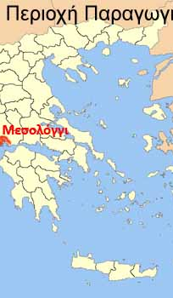
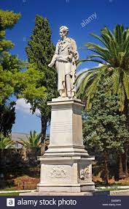
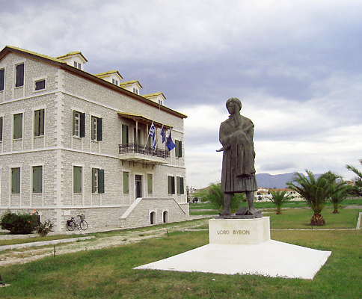
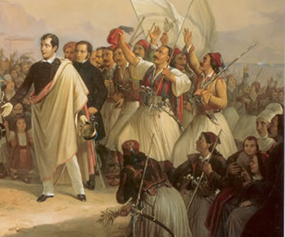

Slide 13
Hlavní motivy
náboženská víra
básník jako prorok
svoboda (národní – politická i osobní)
příroda (snaha překonat hranice kladené přírodou)
láska (tragická, prostředek k dosažení vyššího poznání)
smrt (obrazy Posledního soudu – Dante)

Slide 14
Jónská (Sedmiostrovní) škola Εφτανησιακή σχολή
Solomosovi současníci a následovníci
Znaky:
Solomosův vliv
zpracování stejných motivů: svoboda, láska k vlasti, příroda, tragická láska, víra v Boha
zájem o lidovou poezii
lidová řečtina
časté použití patnáctislabičného jambu
Řada představitelů školy působila i v Aténách a přispěla tak k vzájemnému ovlivňování.

Slide 15
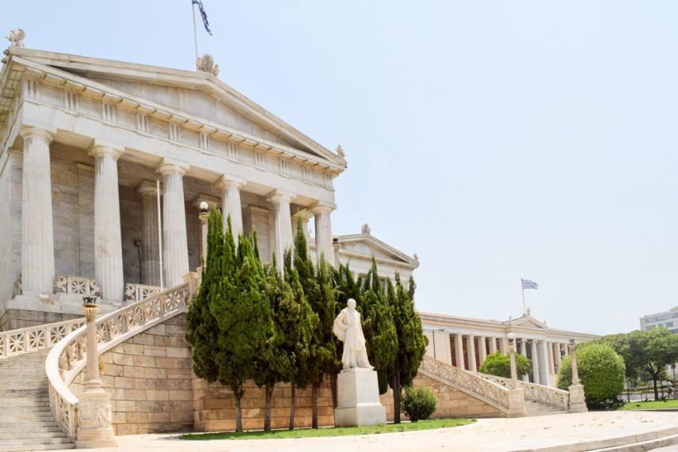
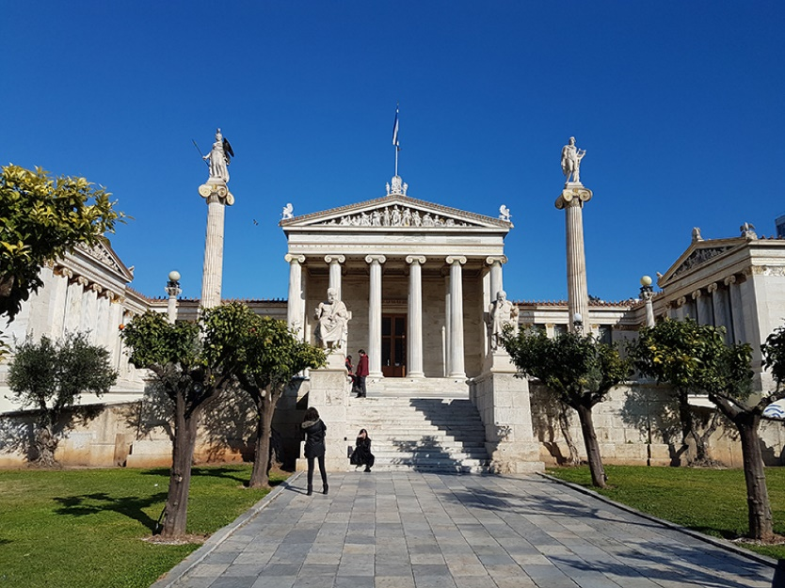
Atény – aténská romantická škola
Theophil von Hansen

Slide 16
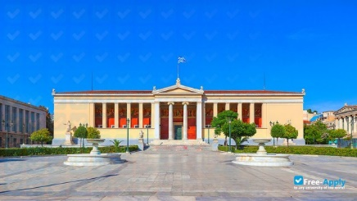
Atény – aténská romantická škola
Theophil von Hansen

Slide 17
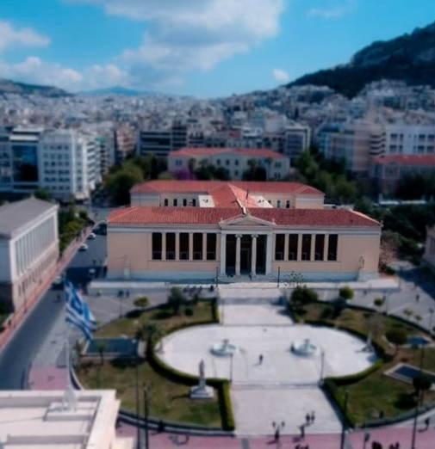
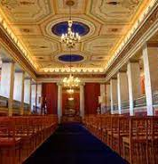
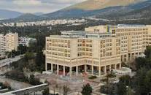
Εθνικό Καποδιστριακό Πανεπιστήμιο Αθηνών – Aténská národní Kapodistriova univerzita

Slide 18
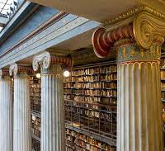
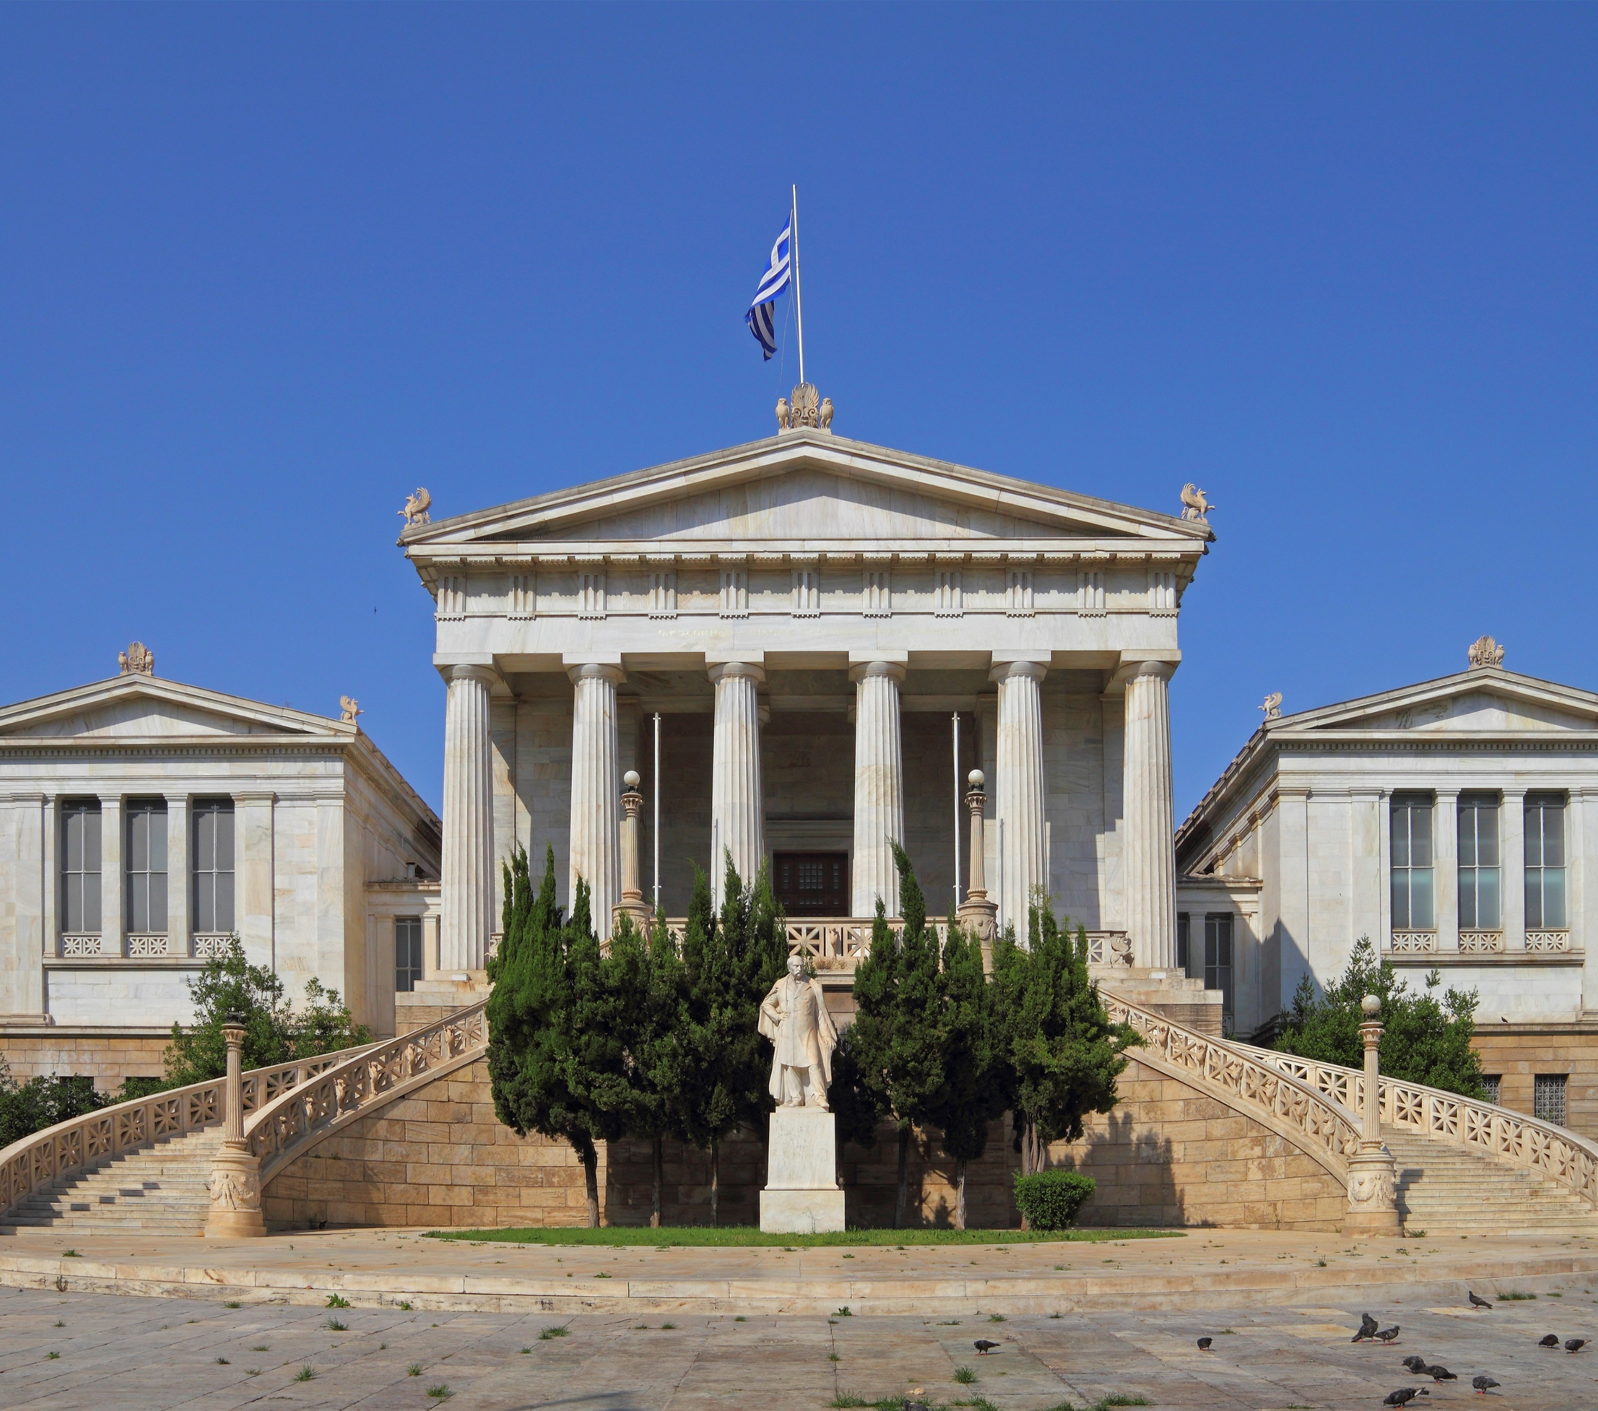
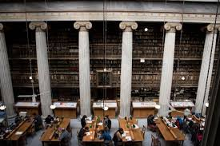
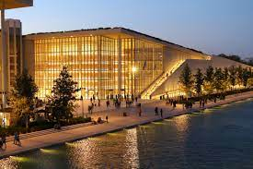
Εθνική βιβλιοθήκη – Národní knihovna

Slide 19
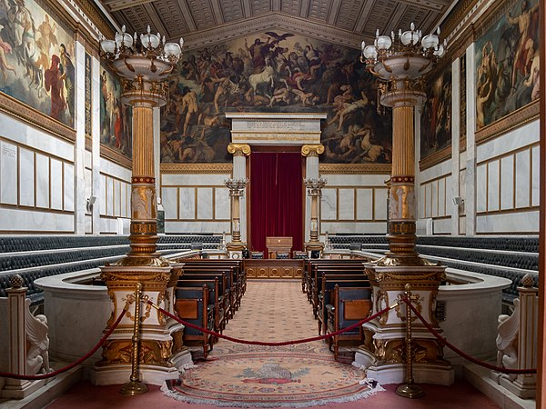
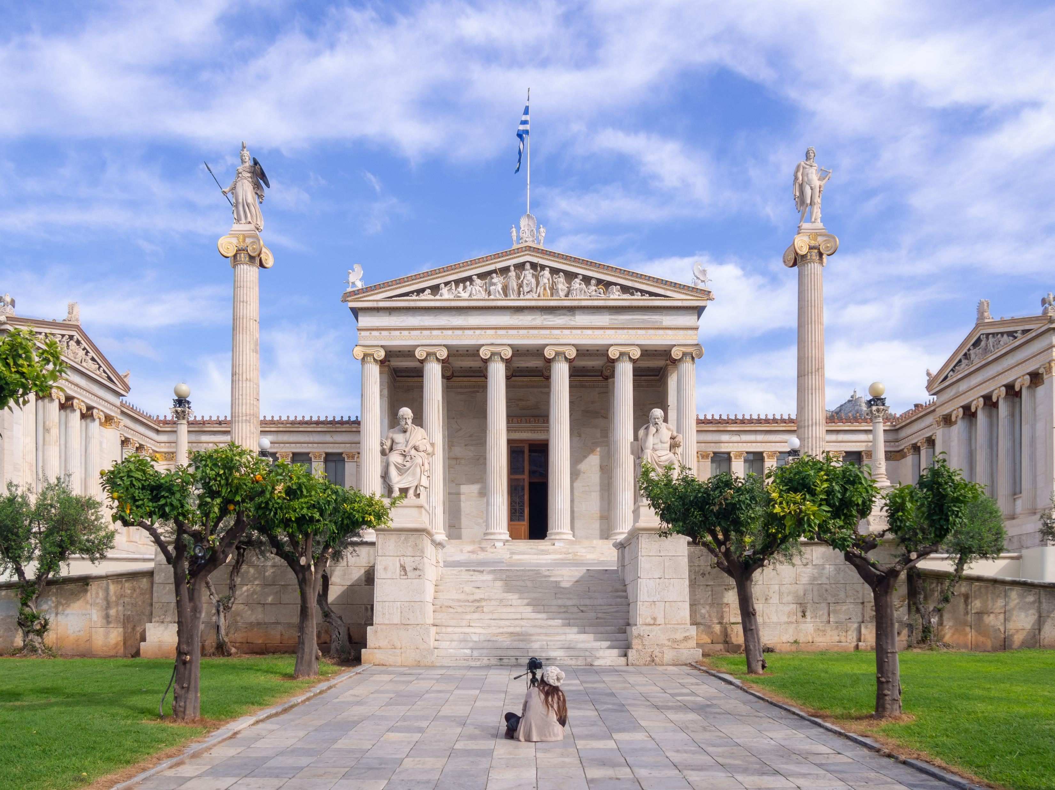
Ακαδημία Αθηνών – Aténská akademie

Slide 20
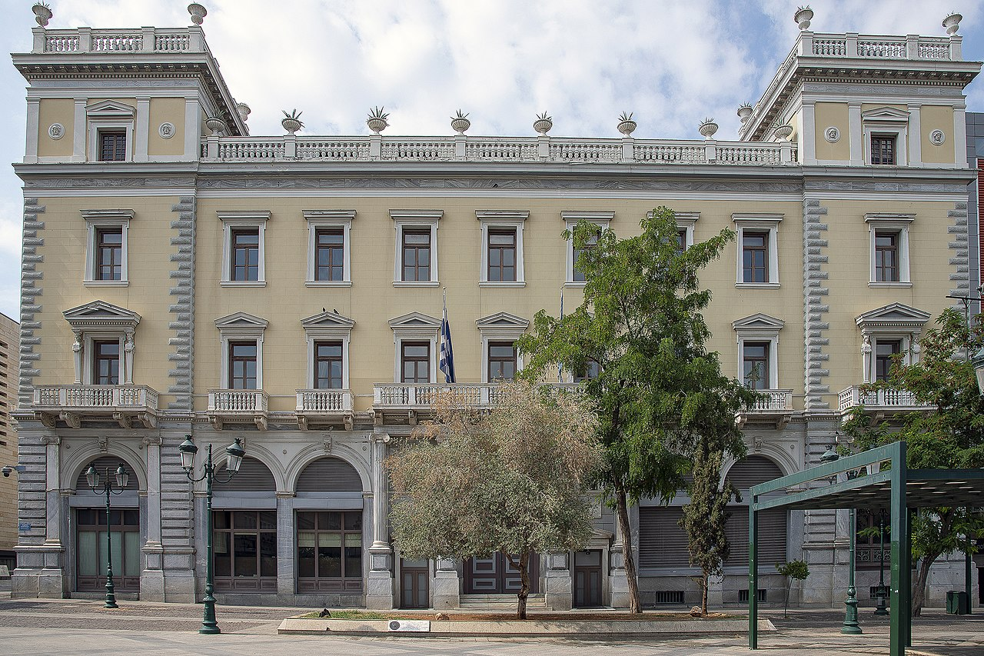
Ernst Moritz Theodor Ziller (Atény, Patra, Ermupoli aj.)
Schliemannova hrobka
Megaron Mela – Melasův palác

Slide 21
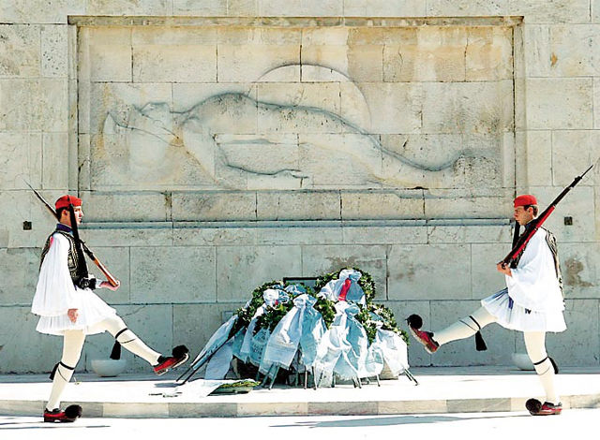
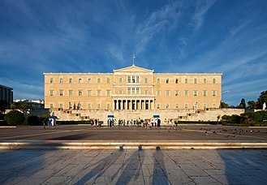
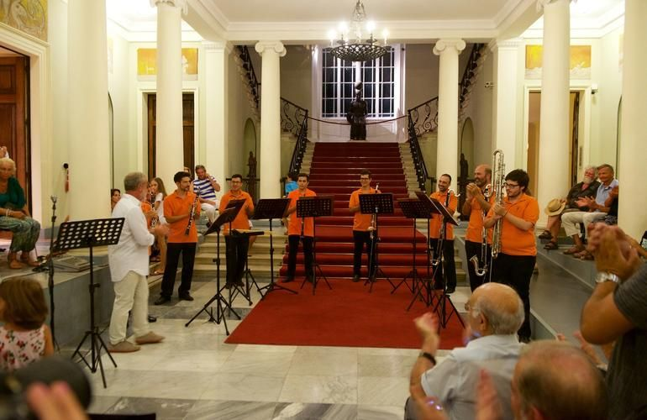
Friedrich Wilhelm von Gärtner
dnešní parlament (původně královský palác)

Slide 22
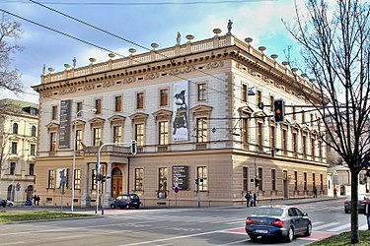
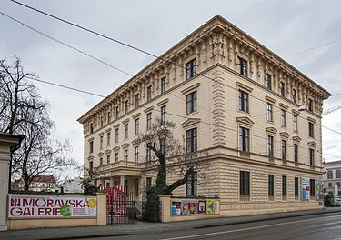
Brno

Slide 23
Brno a Vídeň

Slide 24
Aténská romantická škola
1830 – 1880
po založení řeckého státu zůstávají kulturní centra mimo jeho hranice (Podunajská knížectví, Konstantinopol, Jónské ostrovy)
„kulturní vakuum“ zaplňují Fanarioté, kteří přicházejí do Atén
zpočátku poezie psána dimotiki i katharevusou
postupně se aténští romantikové přiklánějí ke stále konzervativnější katharevuse

Slide 25
Panagiotis Sutsos (1806, Konstantinopol – 1868, Atény)
dramatická báseň Poutník (Ο Οδοιπόρος, 1831)
velmi oblíbená, opětovná vydání
několikrát přepracována v duchu jazykového purismu
romantické motivy (tragická láska – smrt, sebevražda, putující hrdina měnící totožnost – hříšný mnich, vlastenectví – srovnání s minulostí, elegický charakter, touha po samotě, odloučení od společnosti, obrazy měsíce, hvězd, vidiny, sny)
román Leandros (Λέανδρος, 1834)

Slide 26
Román v době romantismu
první novořecký romány:
Papatrechas (Παπατρέχας) Adamandia Koraise
úvod k vydání Iliady, epistolární forma dopisů)
román Leandros (Λέανδρος,1834) P. Sutsose:
milostný román
epistolární forma
obsahuje všechny charakteristické romantické
prvky (obdoba Poutníka v próze)
vliv západního romantismu (Goethe: Utrpení mladého Werthera)

Slide 27
Historický román
A. R. Rangavis: Pán Moreje (Ο Αυθέντης του Μορέως, 1850)
čerpá z veršované kroniky v lid. jazyce ze 14.st. Χρονικόν του Μορέως
vzorem Dickens, W. Scott aj.
střet západu a východu

Slide 28
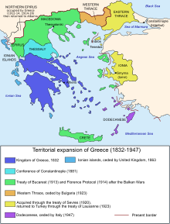

Slide 29
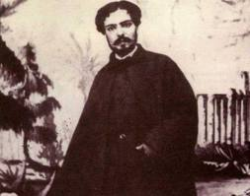
Emmanuil Roidis Εμμανουήλ Ροΐδης (1836-1904)
Syros, Ermupoli
v dětství žil v různých evropských centrech, v dospělosti se usadil v Aténách
intenzivně se zde účastní společenského a kulturního života, kterého se ale později vzdává (důvodem postupná ztráta sluchu)
významný literární kritik (sarkasmus a ostrá kritika provincioálních Atén), podpořil nástup nové generace
dimotikista
autor „středověké studie“, parodie historického románu:
Papežka Jana (Η Πάπισσα Ιωάννα, 1866, čes. 1911 a 1967), konzervativní katharevusa
autor povídek (katharevusa)

Slide 30
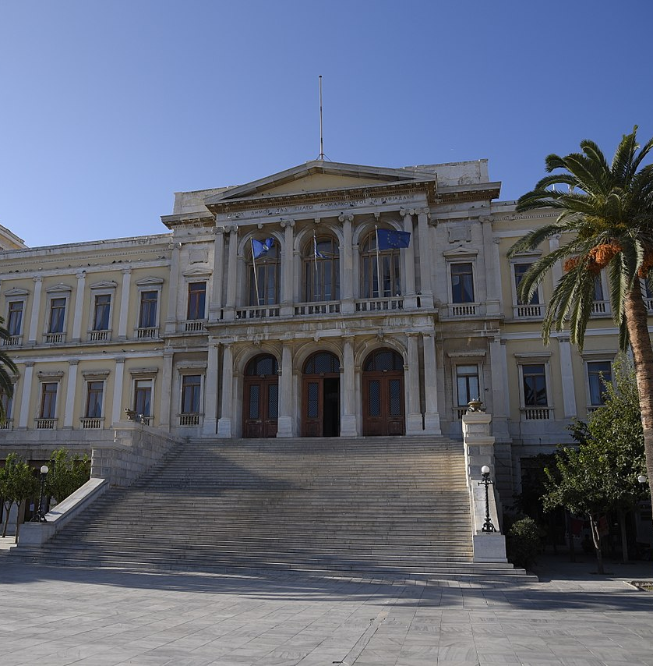
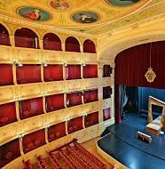
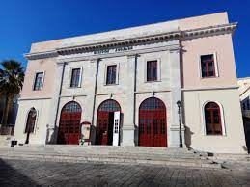
Radnice
Ernst Moritz Theodor Ziller
Ermupoli – ostrov Syros (Kyklády)
Apollónovo divadlo

Slide 31
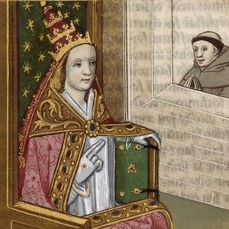
Papežka Jana: části díla:
prolog: seznámení autora s tématem,
způsob práce
prameny
vlastní příběh
poznámkový aparát
Bibliothèque nationale de France (BNF). Cote :
Français 599, Folio 88. Origine : Cognac, France, 15., 16. st.

Slide 32
Charakteristika:
prvky parodie a satiry
ironie, sarkasmus
lineární vyprávění, anticipace bud. dějů
absence dialogů
práce s prameny
intertextualita
Bachtin – palimpsest, záměrnost
Bibliothèque nationale de France (BNF). Cote :
Français 599, Folio 88. Origine : Cognac, France, 15., 16. st.

Slide 33
Kritika:
maloměšťáctví
pověry a předsudky
pseudovlastenectví
politické události, korupční skandály
církev (katolická i pravoslavná)
nekvalitní literatura
(sentiment. romány, histor. romány)
zastánci staré řečtiny a katharevusy
Bibliothèque nationale de France (BNF). Cote :
Français 599, Folio 88. Origine : Cognac, France, 15., 16. st.

Slide 34
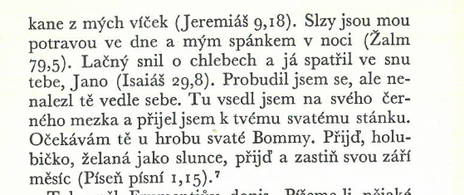

Slide 35
Když se Karel Veliký už dost natoulal po Evropě a svým velkým mečem sklidil dostatek vavřínů i hlav, tři čtvrtiny Sasů utopil, oslepil nebo na smrt umučil a zajistil si tak poslušnost a úctu těch, kdo to přežili, odpočíval konečně na svých vavřínech v Aix-la-Chapelle, ve městě proslulém ostatky svatých a jehlami. (str. 57)

Slide 36
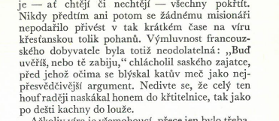

Slide 37
Na Řeky působí stránky potištěného papíru právě tak, jako listí sviňského dubu – uspávají je. Proto mnozí z nich knihy ani nerozřezávají a zanechávají příštím generacím výrobky naší soudobé literatury netknuté a panenské. Kterýsi anglický spisovatel, tuším Swift, napsal, že obyvatelé nevím už které země jsou tak lhostejní a nepozorní, že pokaždé, když chceš s nimi mluvit, musíš je chvílemi praštit do hlavy suchým melounem, aby při tvých slovech neusnuli. Podobného protihypnotického prostředku proti lhostejnosti řeckého čtenáře chtěl jsem použít i já a z nedostatku suchého melounu zkoušel jsem zahánět jejich nudu tím, že jsem se uchyloval k nečekaným obratům, zvláštním přirovnáním a neobvyklým rčením, že jsem každou myšlenku zpodobnil v takřka hmatatelném obrazu a že jsem i ty nejvážnější teologické otázky přizdobil všelijakými bimbrlátky, střapečky a rolničkami jako zástěrku španělské tanečnice. (str. 12)

Slide 38
Charakteristika:
spojení prvků z různých sémantických rovin
nečekaná, trefná přirovnání
autoreferenční charakter (odkazy na autora
i proces psaní)
Bibliothèque nationale de France (BNF). Cote :
Français 599, Folio 88. Origine : Cognac, France, 15., 16. st.

Slide 39
Mnohý čtenář bude mi jistě jako těžký přečin vyčítat smělost, se kterou rozviřuji středověké bahno – a to jak u Západoevropanů, tak u Byzantinců – i příležitostné štulce, které uštědřuji nynějšímu stavu východní církve… Nezaujatý čtenář mé knihy bude však přesvědčen o tom, že v ní není ani stopa po nějaké polemické tendenci. Ohavnosti Franků i Orientálců líčí se tu s toutéž bezvášnivou nestranností a vize středověkých teologů a sny německých profesorů jsou bičovány se stejnou otevřeností. Kdekoliv se mi naskytla příležitost k posměchu, chopil jsem se jí a nestaral se o to, zda se směšnost skrývá v nějakém klášteře či v některé akademii, pod kutnou mnicha či pod pláštěm filosofa. Náboženské či filosofické slátaniny o stvoření světa až po dnešní den tlumočí se s toutéž nezaujatostí, s jakou námořník zapisuje směry větrů do lodního deníku. (str. 13)

Slide 40
Kritika:
maloměšťáctví a snobství řecké společnosti
pověry a předsudky
pseudovlastenectví
politické události, korupční skandály
církev (katolická i pravoslavná)
nekvalitní literatura
(sentiment. romány, histor. romány)
zastánci staré řečtiny a katharevusy
Bibliothèque nationale de France (BNF). Cote :
Français 599, Folio 88. Origine : Cognac, France,
15., 16. st.

Slide 41
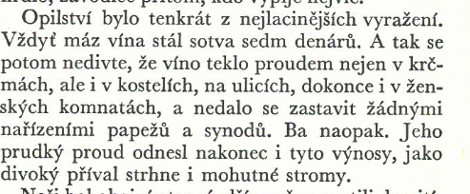
Kritika církve
nevzdělanost, zaostalost církve:
lpí na té středověké hromadě jako ústřice na skalisku
poživačnost, zahálčivost:
moře spalo jako biskup po obědě

Slide 42
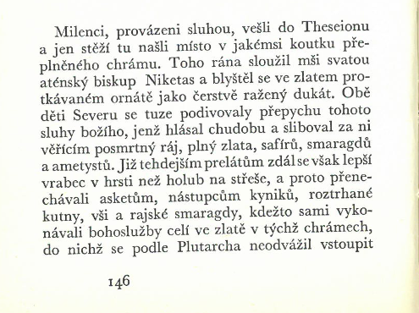

Slide 44
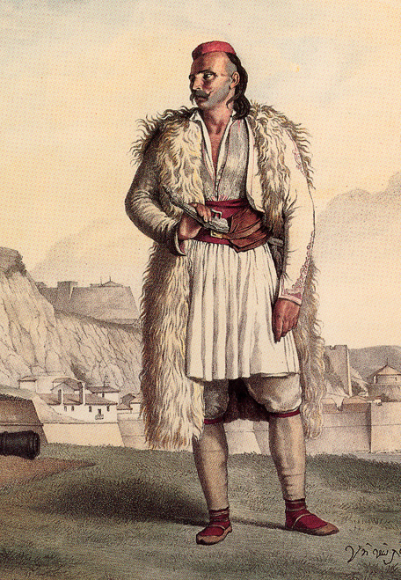
Začátky realistické prózy
Dimitrios Vikelas: Lukis Laras (Λουκής Λάρα, 1879)
námět podle skutečné události: masakr způsobený Turky na Chiu
umírněná kathareusa
stylem, živými realistickými popisy osob a zvyklostí předznamenává další vývoj, který vede k realismu a k žánrové povídce.
realistický obraz protitureckých bojovníků

